Slide 1

TRƯỜNG ĐẠI HỌC KHOA HỌC TỰ NHIÊN
KHOA ĐIỆN TỬ VIỄN THÔNG
BỘ MÔN MÁY TÍNH – HỆ THỐNG NHÚNG
ĐỒ ÁN TỐT NGHIỆP
MÔ HÌNH IOT GIÁM SÁT TRỒNG RAU TRONG HỘ GIA ĐÌNH
Sinh viên thực hiện: Nguyễn Ngọc Nguyên
MSSV: 20200058
Giảng viên hướng dẫn: TS.Nguyễn Xuân Vinh

Slide 2
NỘI DUNG CHÍNH
CHƯƠNG I: TỔNG QUAN
CHƯƠNG II: THIẾT KẾ HỆ THỐNG
CHƯƠNG III: THỬ NGHIỆM VÀ KẾT QUẢ
CHƯƠNG IV: KẾT LUẬN

Slide 3
CHƯƠNG I: TỔNG QUAN
🔹 Lý do chọn đề tài: Trong bối cảnh đô thị hóa và lối sống bận rộn hiện nay, nhu cầu trồng rau sạch tại nhà ngày càng tăng. Tuy nhiên, việc chăm sóc cây trồng thủ công gặp nhiều hạn chế. Việc ứng dụng công nghệ IoT vào quản lý vườn rau hộ gia đình giúp tự động hóa quá trình chăm sóc, tiết kiệm công sức và nâng cao hiệu quả trồng trọt.
🔹 Mục tiêu của đề tài: Xây dựng một hệ thống giám sát và điều khiển vườn rau tại nhà bằng IoT, có khả năng:
Đo lường các thông số môi trường (độ ẩm đất, nhiệt độ, ánh sáng...)
Tưới nước tự động khi cần thiết
Giám sát và điều khiển hệ thống từ xa qua điện thoại

Slide 4
CHƯƠNG I: TỔNG QUAN
🔹 Phạm vi thực hiện:
Mô hình áp dụng cho quy mô vườn rau nhỏ, hộ gia đình
Sử dụng cảm biến phổ biến và vi điều khiển ESP32
Điều khiển qua mạng Wi-Fi và giao diện web hoặc ứng dụng di động
Không tích hợp AI hay xử lý ảnh nâng cao
🔹 Ý nghĩa thực tiễn:
Góp phần phát triển mô hình nông nghiệp đô thị hiện đại
Hỗ trợ người dùng tiết kiệm thời gian, công sức
Khuyến khích lối sống xanh, tự cung tự cấp thực phẩm an toàn
Là nền tảng để phát triển các hệ thống nông nghiệp thông minh quy mô lớn hơn

Slide 5
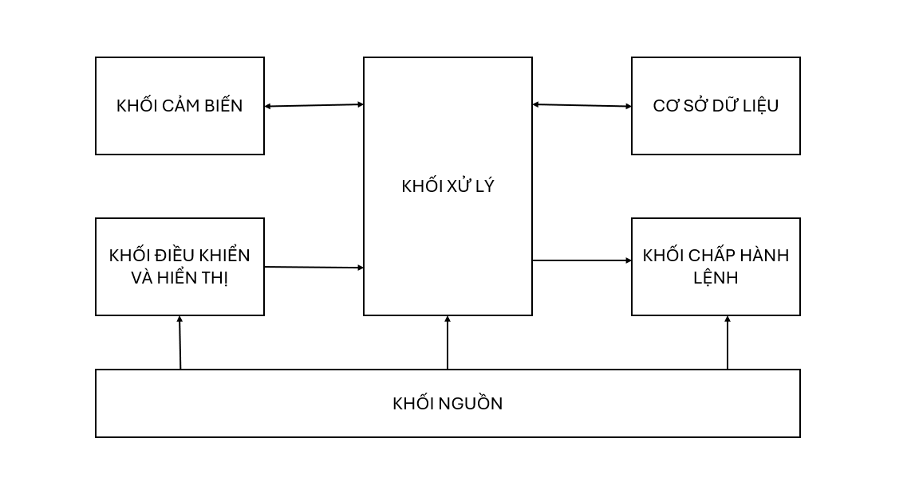
CHƯƠNG II: THIẾT KẾ HỆ THỐNG
Sơ đồ khối tổng quan mô hình

Slide 6
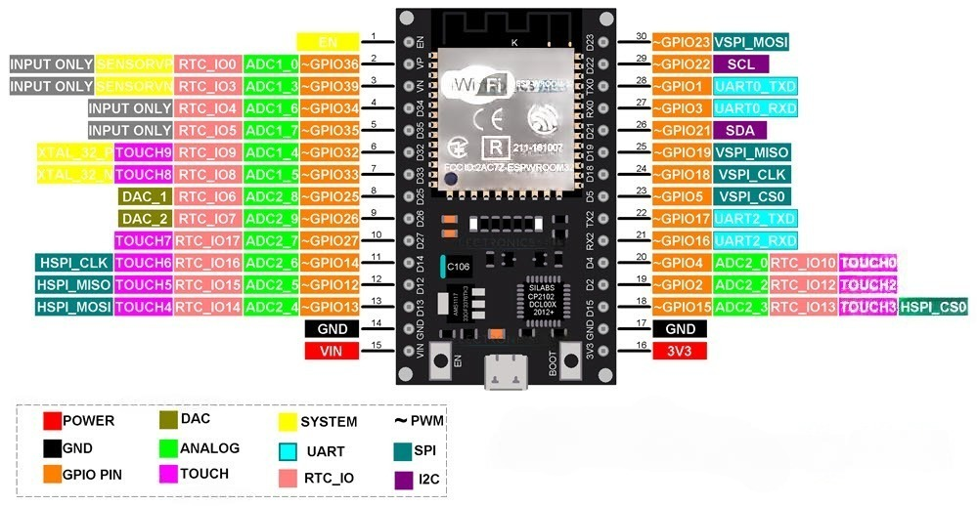
CHƯƠNG II: THIẾT KẾ HỆ THỐNG
KHỐI CẢM BIẾN:
ESP32 WROOM 32 30PIN CP2102

Slide 7
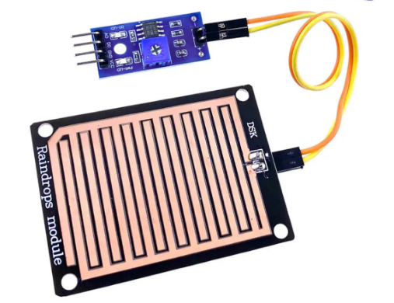
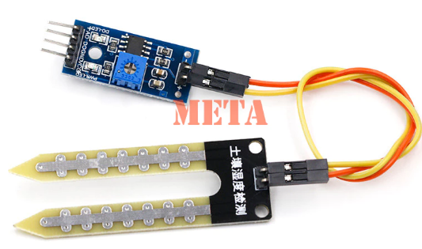
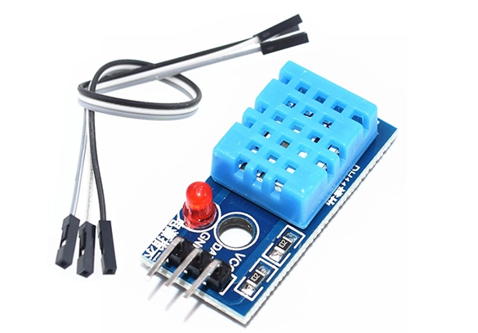
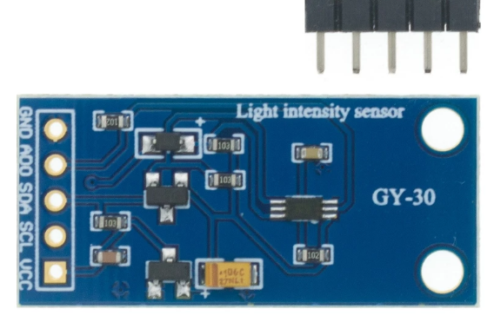
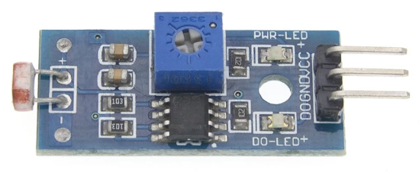
CHƯƠNG II: THIẾT KẾ HỆ THỐNG
Các cảm biến trong khối cảm biến

Slide 8
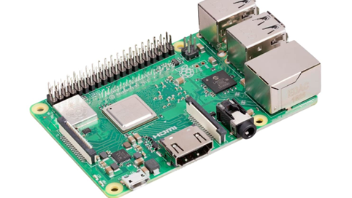
CHƯƠNG II: THIẾT KẾ HỆ THỐNG
Khối chấp hành lệnh:
Raspberry Pi 3 Model B+

Slide 9
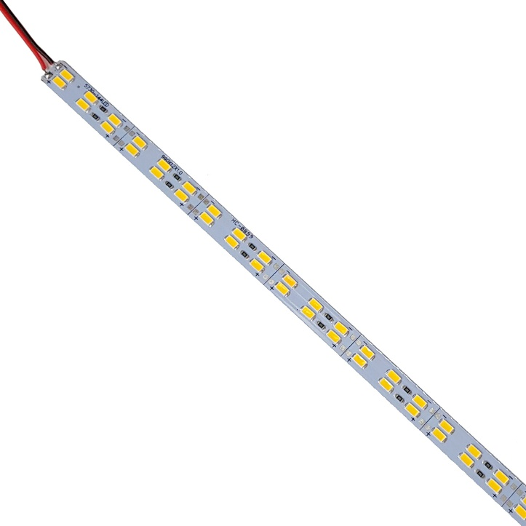
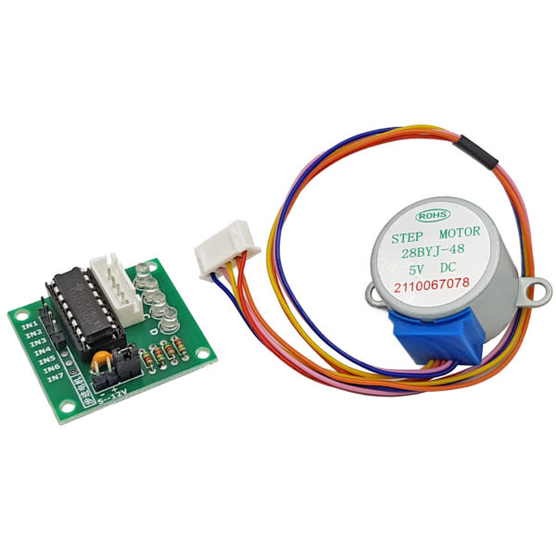
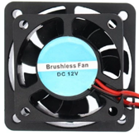
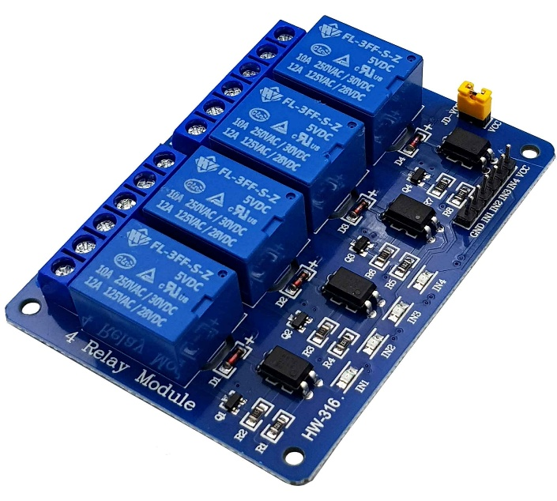
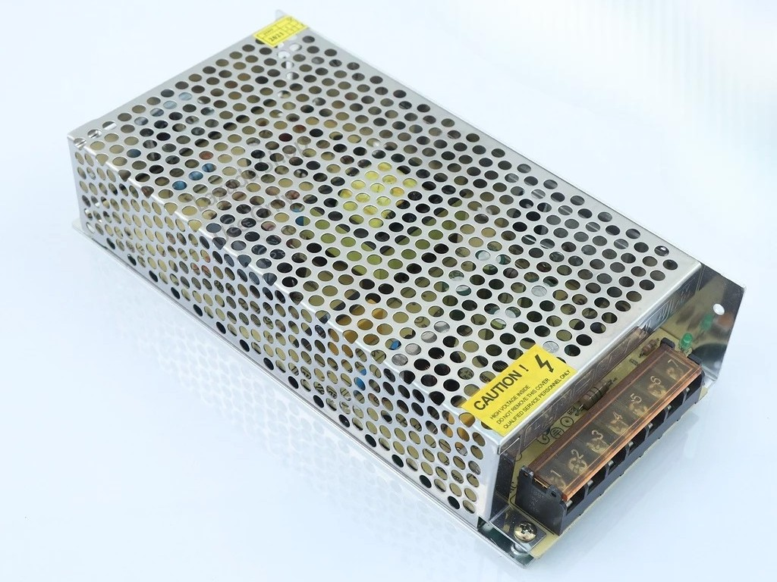
CHƯƠNG II: THIẾT KẾ HỆ THỐNG

Slide 10
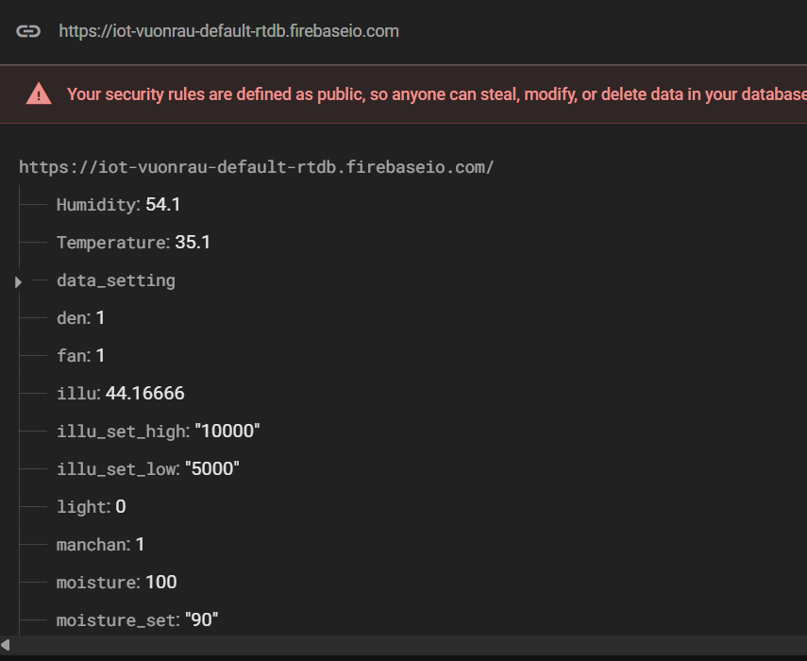

CHƯƠNG II: THIẾT KẾ HỆ THỐNG
Cơ sở dữ liệu

Slide 11

CHƯƠNG II: THIẾT KẾ HỆ THỐNG
Nền tảng Thunkable

Slide 12
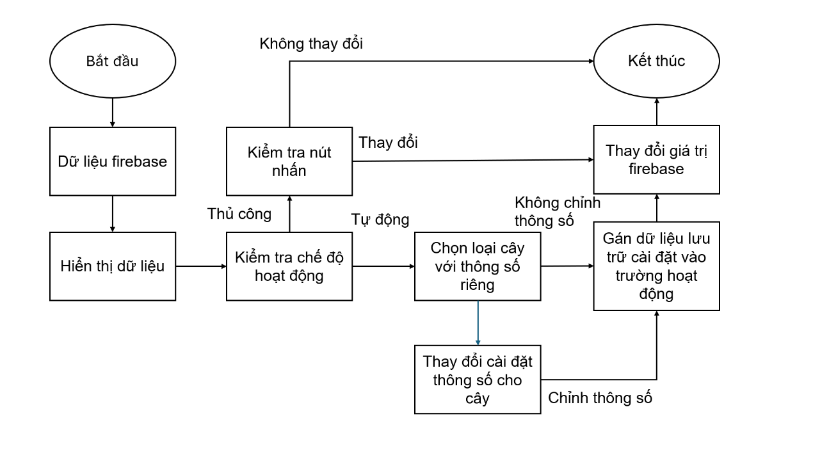
CHƯƠNG II: THIẾT KẾ HỆ THỐNG
Lưu đồ thuật toán của ứng dụng di động

Slide 13
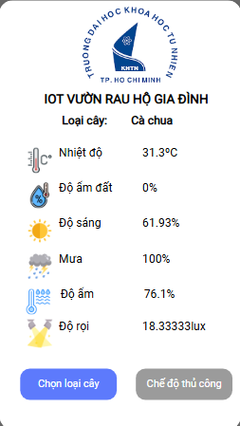
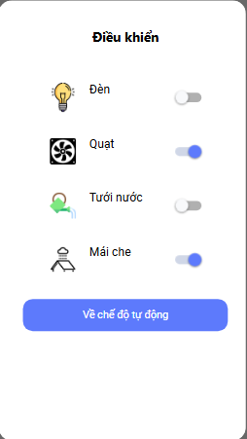
CHƯƠNG II: THIẾT KẾ HỆ THỐNG
Thiết kế giao diện phần mềm điều khiển ứng dụng di động

Slide 14
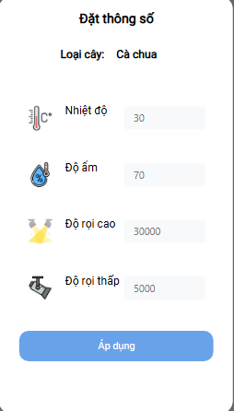
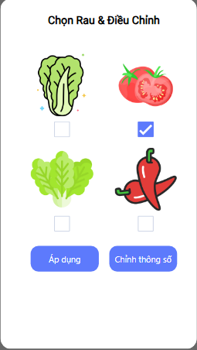
CHƯƠNG II: THIẾT KẾ HỆ THỐNG
Thiết kế giao diện phần mềm điều khiển ứng dụng di động

Slide 15
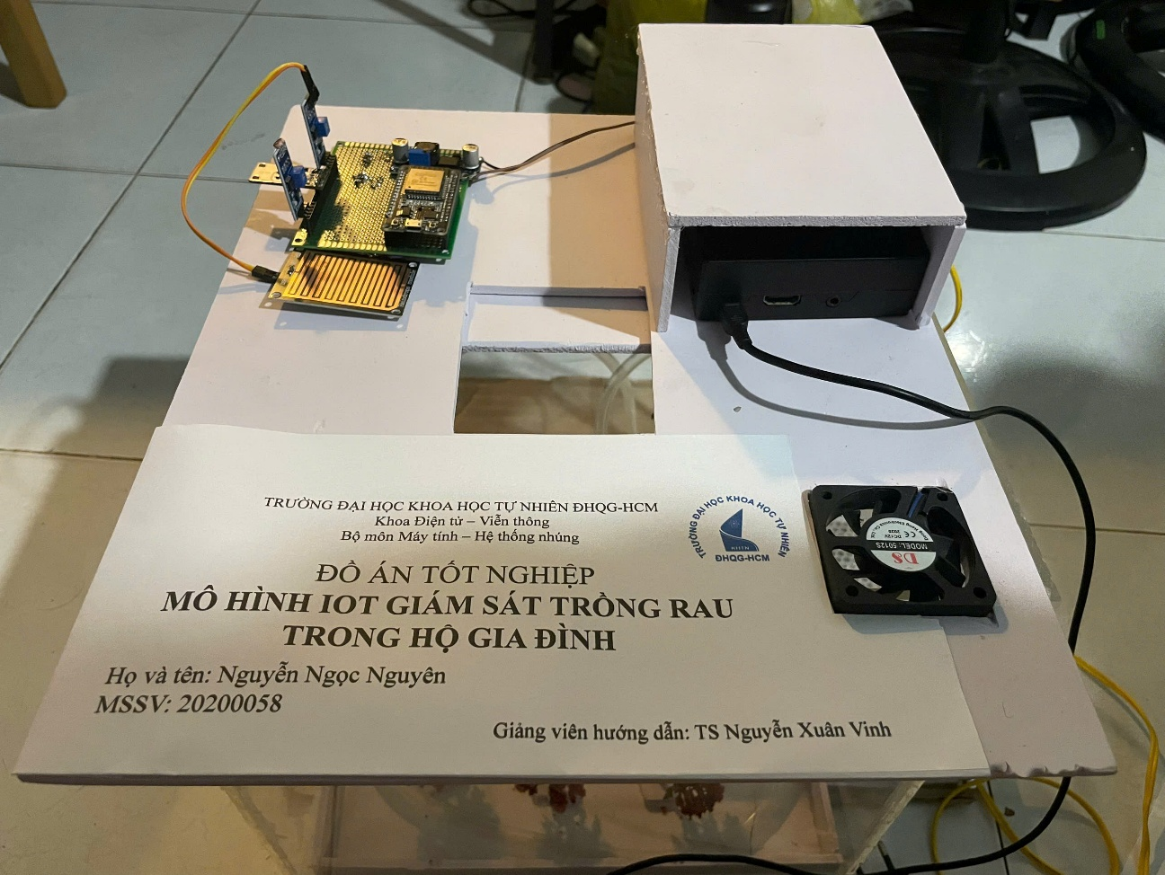
CHƯƠNG III: THỬ NGHIỆM VÀ KẾT QUẢ
Tổng quan mô hình nhìn từ trên xuống

Slide 16
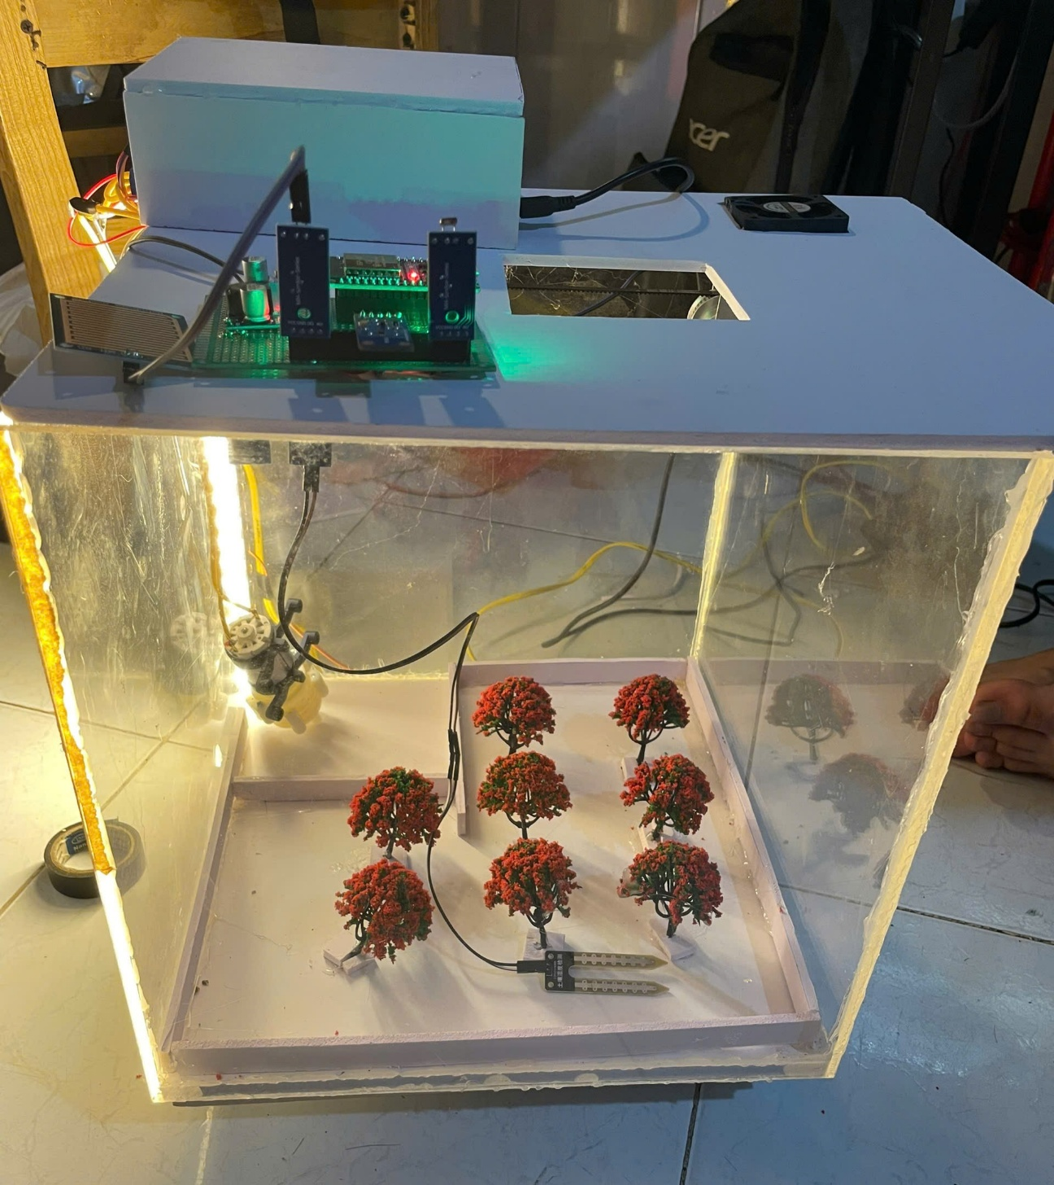
CHƯƠNG III: THỬ NGHIỆM VÀ KẾT QUẢ
Tổng quan mô hình nhìn từ bên hông

Slide 17
CHƯƠNG IV: KẾT LUẬN VÀ HƯỚNG PHÁT TRIỂN
Kết quả đạt được
Hoàn thiện hệ thống IoT giám sát rau gồm cảm biến, bơm, quạt, đèn,...
Ứng dụng điều khiển từ xa bằng Thunkable, giao diện đơn giản, dễ dùng.
Dữ liệu đồng bộ thời gian thực qua Firebase, hoạt động ổn định.
Mô hình dễ mở rộng, phù hợp trồng rau tại nhà ở đô thị.

Slide 18
CHƯƠNG IV: KẾT LUẬN VÀ HƯỚNG PHÁT TRIỂN
Phạm vi ứng dụng
Hộ gia đình trồng rau tự động, tiết kiệm công sức.
Dạy học, nghiên cứu trong lĩnh vực IoT và tự động hóa.
Ứng dụng trong nhà kính, nông trại nhỏ, trang trại thông minh.
Là nền tảng phát triển sản phẩm thương mại, startup nông nghiệp.
Hạn chế & Hướng phát triển
Mô hình quy mô nhỏ, chưa có AI, ngưỡng điều khiển còn đơn giản.
Ứng dụng di động chưa tối ưu giao diện, thiếu tính năng nâng cao.
Hướng phát triển: thêm cảm biến pH, CO₂, học máy, điều khiển bằng giọng nói, mở rộng quy mô cho nhà kính.

Slide 19
CẢM ƠN THẦY CÔ VÀ CÁC BẠN ĐÃ LẮNG NGHE

